Slide 1
기말 프로젝트
202210688 안혁진 , 202210664 박치현

Slide 2
1
Voter model

Slide 3
Part 1
ER 네트워크에서 Voter model
ER 네트워크
: 무작위 연결 패턴을 가진 네트워크로 모든 노드 쌍이 동일한 확률로 연결
Voter model
: 네트워크의 각 노드가 무작위 단계로 선택되고 노드와 연결된 이웃 노드 중 하나를 일정 확률로 이웃의 의견을 자신의 의견으로 복사

Slide 4
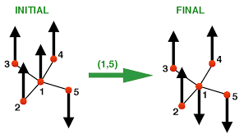
Part 1
ER 네트워크에서 Voter model
Voter model

Slide 5
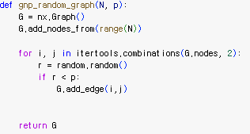
Part 1
ER 네트워크에서 Voter model
코드- ER 네트워크

Slide 6
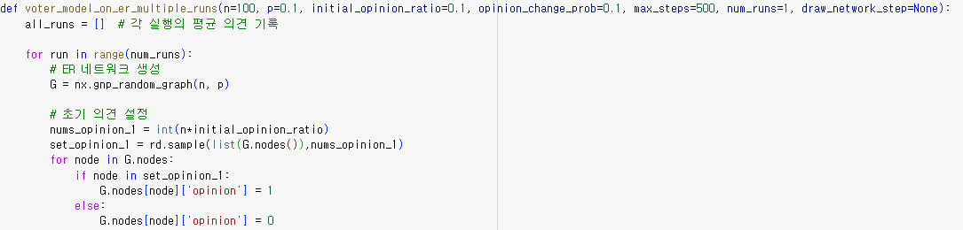
Part 1
ER 네트워크에서 Voter model
코드- voter model
n: 노드의 수
p: 엣지 생성 확률
initial_opinion_ratio: 초기 의견 1을 가진 노드의 비율
opinion_change_prob: 의견 변경 확률
max_steps: 최대 시간 단계 수
num_runs: 실행 횟수

Slide 7
Part 1
ER 네트워크에서 Voter model
코드- voter model
전체 노드 중에서 nums_opinion_1 개의 노드를 무작위로 선택해 set_opinion_1에 저장하고 이 집합에 포함된 노드들이 초기에 의견 1을 가진다.
n: 노드의 수
p: 엣지 생성 확률
initial_opinion_ratio: 초기 의견 1을 가진 노드의 비율
opinion_change_prob: 의견 변경 확률
max_steps: 최대 시간 단계 수
num_runs: 실행 횟수

Slide 8
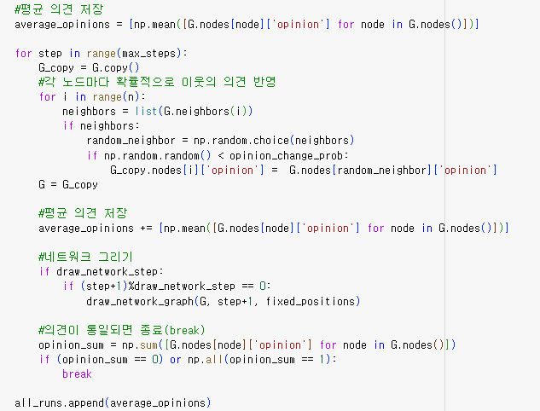
Part 1
ER 네트워크에서 Voter model
코드- voter model
1의 비율을 계산

Slide 9
Part 1
ER 네트워크에서 Voter model
코드- voter model
각 노드의 이웃중 랜덤하게 한명을 골라 opinion_change_prob 확률로 이웃의 의견을 자신의 의견으로 바꾼다.

Slide 10
Part 1
ER 네트워크에서 Voter model
코드- voter model
모두의 의견이 0 이거나 1이면 종료

Slide 11
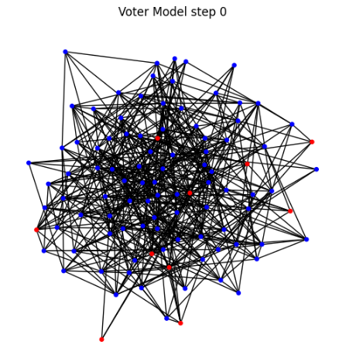
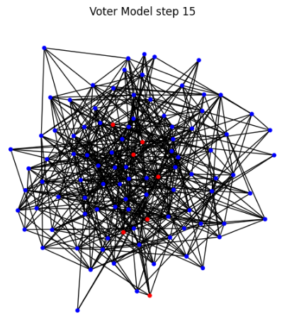
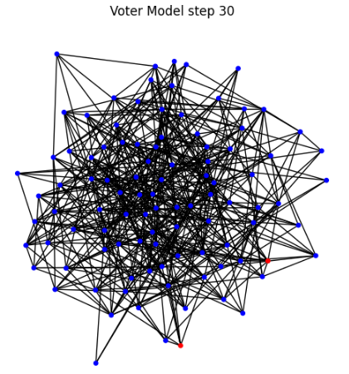
Part 1
ER 네트워크에서 Voter model
코드- voter model

Slide 12
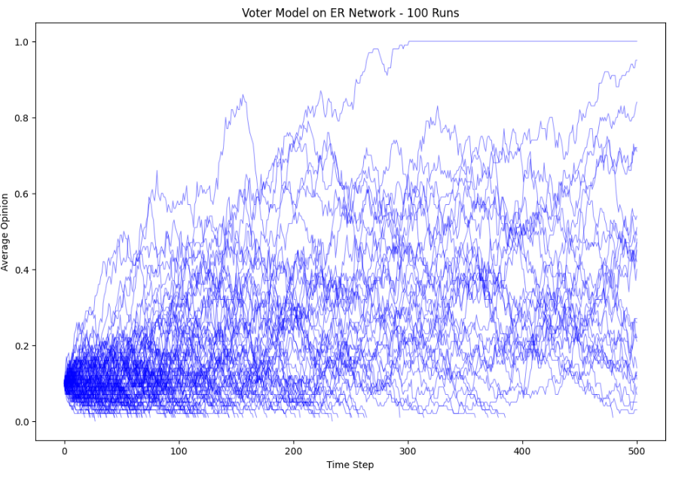
Part 1
ER 네트워크에서 Voter model
코드- voter model

Slide 13
2
ER 네트워크 이웃수

Slide 14
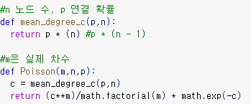
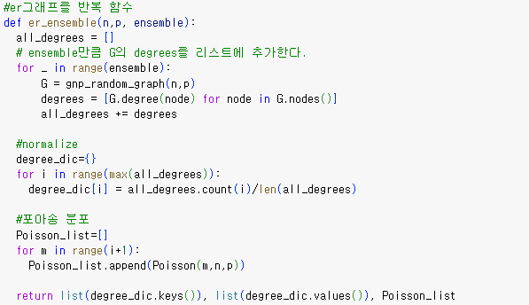
Part 2
ER 네트워크 이웃수 분포
코드- ER 네트워크 이웃수 분포
n: 노드의 수
p: 엣지 생성 확률
ensemble: 반복 횟수

Slide 15
Part 2
ER 네트워크 이웃수 분포
코드- ER 네트워크 이웃수 분포
각 노드마다 차수 저장

Slide 16
Part 2
ER 네트워크 이웃수 분포
코드- ER 네트워크 이웃수 분포
각 차수의 발생 빈도를 전체 노드 수로 나누어서 확률로 변환

Slide 17
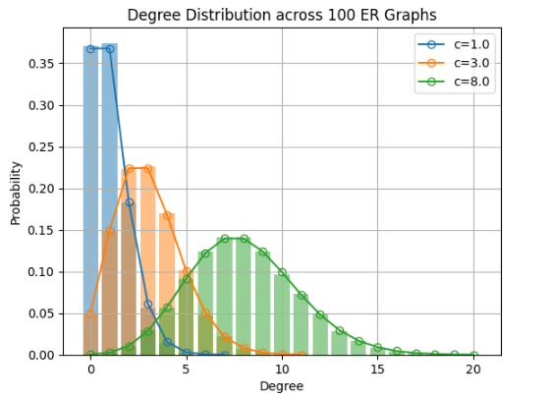

Part 2
ER 네트워크 이웃수 분포
코드- ER 네트워크 이웃수 분포
포아송 분포

Slide 18
3
Mean geodesic distance

Slide 19
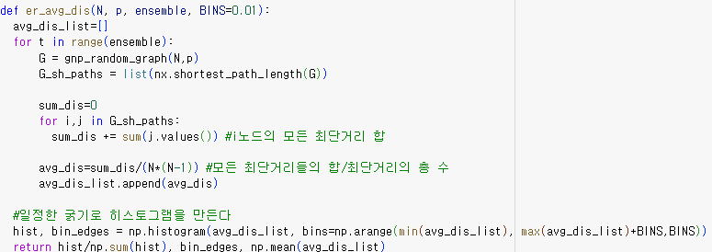
Part 3
mean geodesic distance
코드- ER 네트워크의 mean geodesic distance
n: 노드의 수
p: 엣지 생성 확률
ensemble: 반복 횟수

Slide 20
Part 3
mean geodesic distance
코드- ER 네트워크의 mean geodesic distance
그래프의 모든 노드 쌍 간 최단 경로 계산
출력 결과 :
[(node1 , dict1) , (node2 , dict2),…]
튜플의 첫번째 요소(node 1,..)는 시작 노드
튜플의 두번째 요소(dict1,…)는 시작노드에서 다른 모든 노드까지 최단 경로 길이를 담은 딕셔너리다
n: 노드의 수
p: 엣지 생성 확률
ensemble: 반복 횟수

Slide 21
Part 3
mean geodesic distance
코드- ER 네트워크의 mean geodesic distance
평균 최단 경로 길이를 계산한다.
N(N-1)은 가능한 모든 노드 쌍 수이다.
n: 노드의 수
p: 엣지 생성 확률
ensemble: 반복 횟수

Slide 22
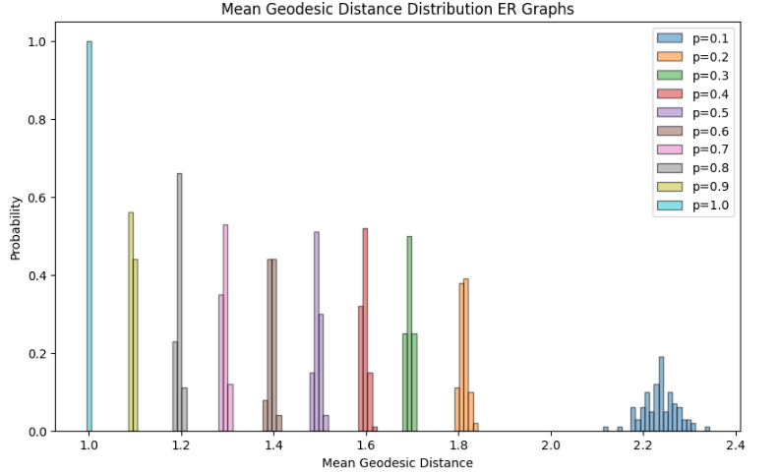
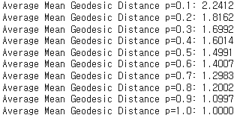
Part 3
mean geodesic distance
코드- ER 네트워크의 mean geodesic distance

Slide 23
4
Giant component

Slide 24
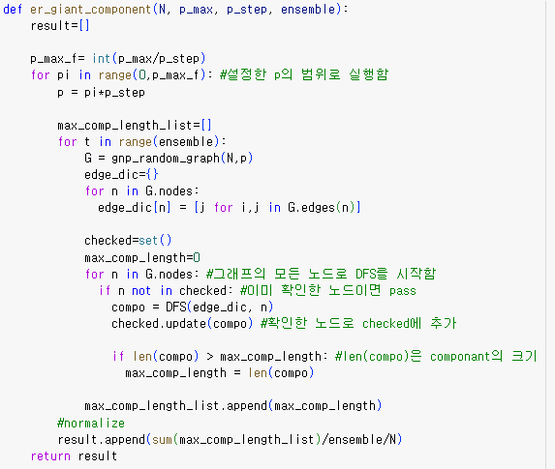
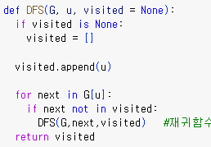
Part 4
Giant componet
코드- ER 네트워크의 giant componet
Componet 크기를 계산하기 위해 DFS 사용
n: 노드의 수
p_max : 최대 확률
p_step : 확률 증가 단계
ensemble: 반복 횟수

Slide 25
Part 4
Giant componet
코드- ER 네트워크의 giant componet
각 노드의 이웃 노드 리스트를 딕셔너리로 만든다.
n: 노드의 수
p_max : 최대 확률
p_step : 확률 증가 단계
ensemble: 반복 횟수

Slide 26
Part 4
Giant componet
코드- ER 네트워크의 giant componet
모든 노드에 대해 DFS을 수행하여 연결된 컴포넌트를 찾고 현재 컴포넌트가 이전보다 크면 업데이트
n: 노드의 수
p_max : 최대 확률
p_step : 확률 증가 단계
ensemble: 반복 횟수

Slide 27
Part 4
Giant componet
코드- ER 네트워크의 giant componet
평균 최대 컴포넌트 크기를 계산하고 전체 노드 수로 나눠서 정규화 한다.
n: 노드의 수
p_max : 최대 확률
p_step : 확률 증가 단계
ensemble: 반복 횟수

Slide 28
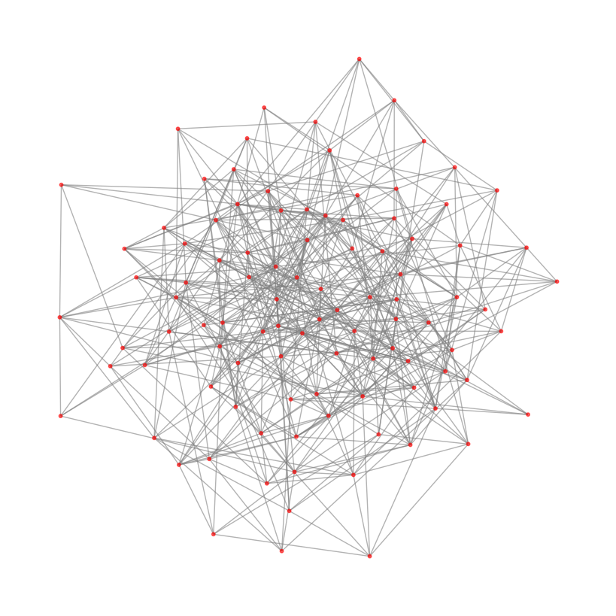
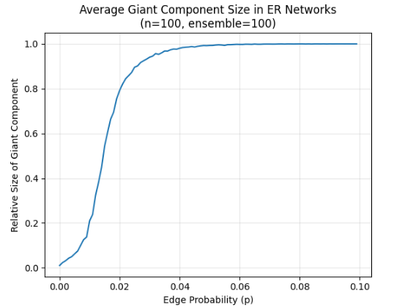
Part 4
Giant componet
코드- ER 네트워크의 giant componet
P = 0.1

Slide 29
5
랜덤 네트워크

Slide 30
Part 5
랜덤 네트워크 - ER 네트워크
ER 네트워크 : 두 노드가 확률 p로 연결되는 랜덤 네트워크
생성 방식
N 개의 노드 초기화
각 노드 쌍에 대해 p의 확률로 연결
특성
대부분의 노드가 비슷한 차수를 가진다.

Slide 31
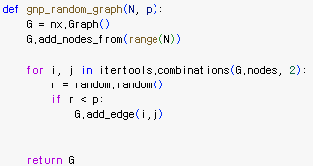
Part 5
랜덤 네트워크 - ER 네트워크
ER 네트워크 : 두 노드가 확률 p로 연결되는 랜덤 네트워크
코드
?”ㅇ래ㅣ래ㅑㅏㅅ히

Slide 32
Part 5
랜덤 네트워크 - ER 네트워크
ER 네트워크 : 두 노드가 확률 p로 연결되는 랜덤 네트워크
노드 수
코드
?”ㅇ래ㅣ래ㅑㅏㅅ히

Slide 33
Part 5
랜덤 네트워크 - ER 네트워크
ER 네트워크 : 두 노드가 확률 p로 연결되는 랜덤 네트워크
연결 확률
코드
?”ㅇ래ㅣ래ㅑㅏㅅ히

Slide 34

Part 5
랜덤 네트워크 - ER 네트워크
ER 네트워크 : 두 노드가 확률 p로 연결되는 랜덤 네트워크
코드
?”ㅇ래ㅣ래ㅑㅏㅅ히
모든 노드 쌍 반환

Slide 35
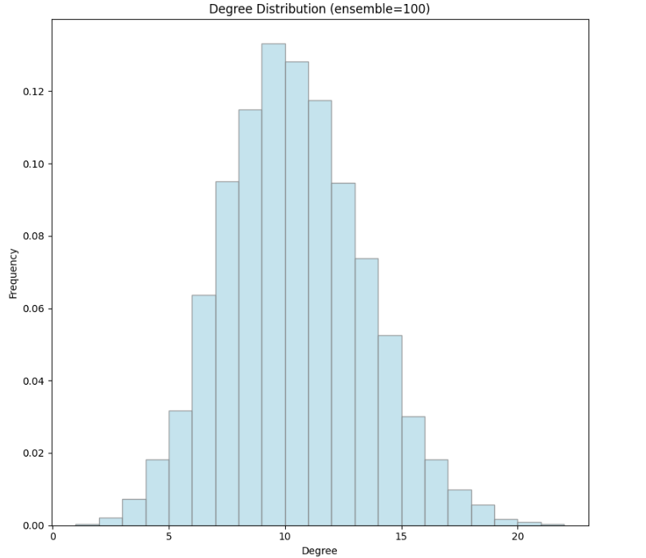
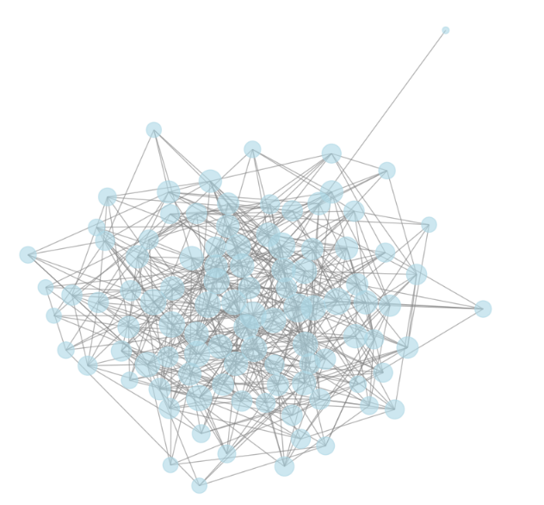
Part 5
랜덤 네트워크 - ER 네트워크
ER 네트워크 : 두 노드가 확률 p로 연결되는 랜덤 네트워크

Slide 36
Part 5
랜덤 네트워크 - Configuration Model
Configuration model : 정해진 각 노드의 차수(degree)를 유지하면서 랜덤 그래프 생성
생성 방식
노드 별 차수 분포를 설정
노드의 남은 연결 가능한 엣지를 임의로 연결
특성
차수 분포에 따라 허브 존재 가능

Slide 37
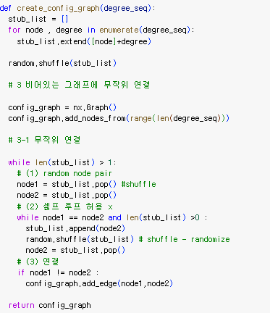
Part 5
랜덤 네트워크 - Configuration Model
Configuration model : 정해진 각 노드의 차수(degree)를 유지하면서 랜덤 그래프 생성
코드

Slide 38
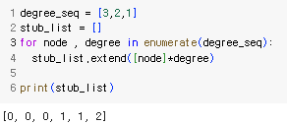
Part 5
랜덤 네트워크 - Configuration Model
Configuration model : 정해진 각 노드의 차수(degree)를 유지하면서 랜덤 그래프 생성
코드

Slide 39
Part 5
랜덤 네트워크 - Configuration Model
Configuration model : 정해진 각 노드의 차수(degree)를 유지하면서 랜덤 그래프 생성
코드
Stub_list 의 첫번째 , 두번째 노드

Slide 40
Part 5
랜덤 네트워크 - Configuration Model
Configuration model : 정해진 각 노드의 차수(degree)를 유지하면서 랜덤 그래프 생성
코드
노드가 같으면 다시 섞기

Slide 41
Part 5
랜덤 네트워크 - Configuration Model
Configuration model : 정해진 각 노드의 차수(degree)를 유지하면서 랜덤 그래프 생성
코드
노드가 다르면 연결

Slide 42
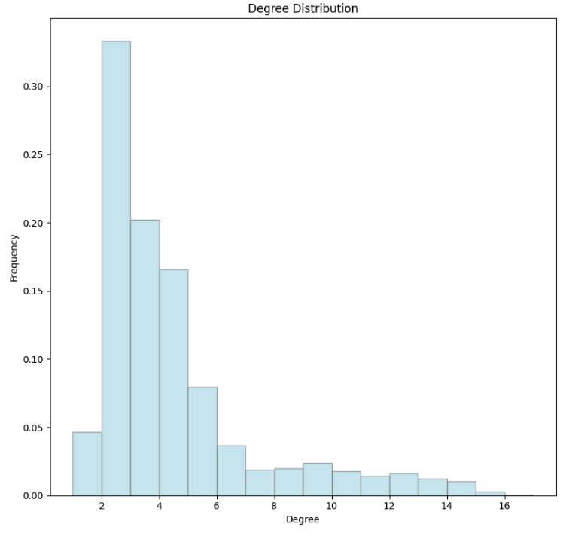
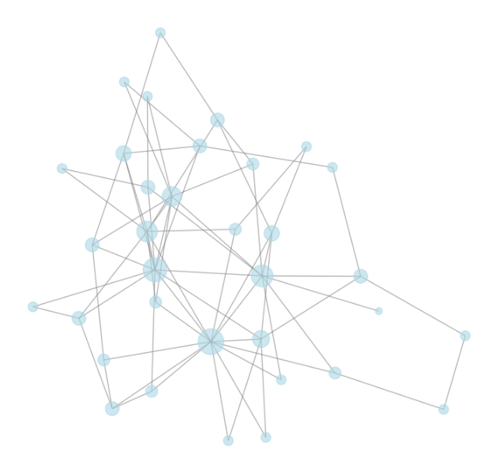
Part 5
랜덤 네트워크 - Configuration Model
Configuration model : 정해진 각 노드의 차수(degree)를 유지하면서 랜덤 그래프 생성

Slide 43
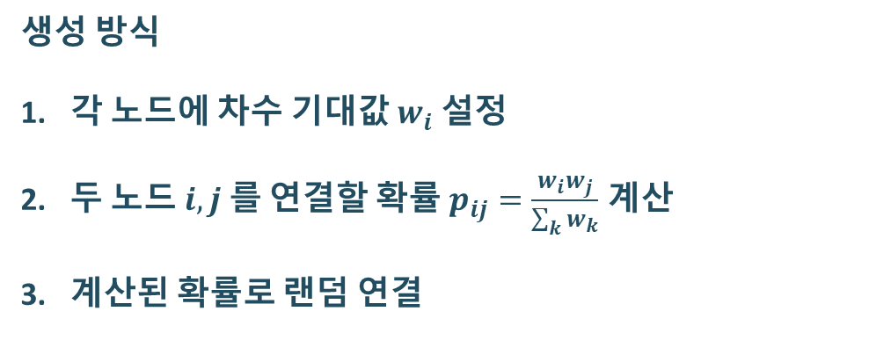
Part 5
랜덤 네트워크 - chung - lu
Chung - lu: 주어진 노드의 차수 기대값에 따라 연결 확률을 결정
생성 방식
각 노드에 차수 기대값 $w_{i}$ 설정
두 노드 $i,j$ 를 연결할 확률 $p_{ij}=\frac{w_{i}w_{j}}{\sum_{k}{w_{k}}}$ 계산
계산된 확률로 랜덤 연결
특성
노드 연결 확률이 노드의 차수 기대값에 비례해 허브가 생성된다.

Slide 44
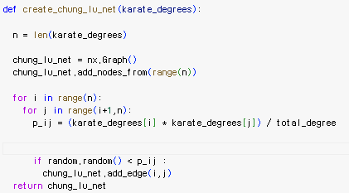
Part 5
랜덤 네트워크 - chung - lu
Chung - lu: 주어진 노드의 차수 기대값에 따라 연결 확률을 결정
코드

Slide 45
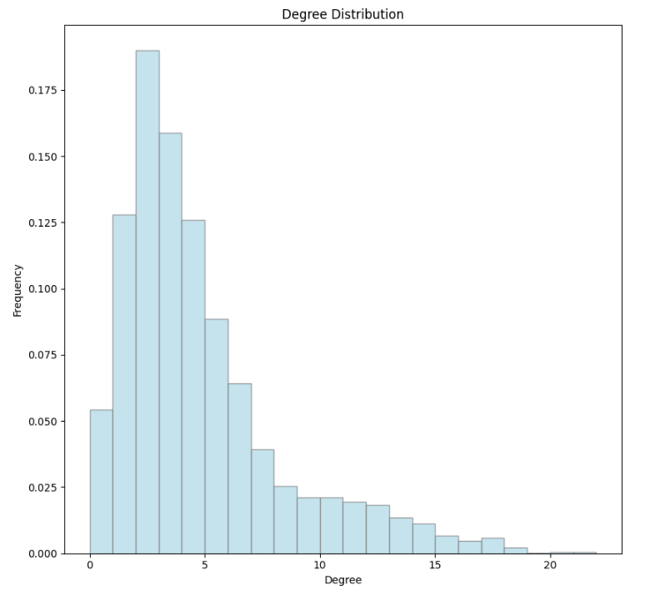
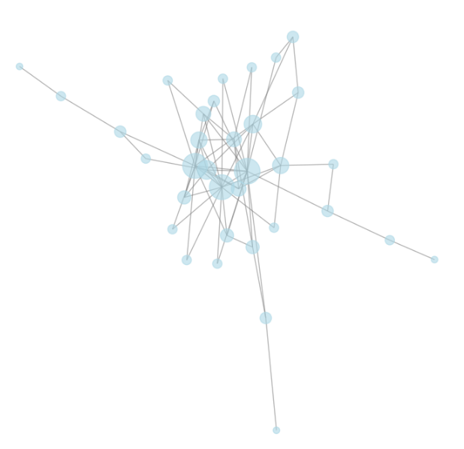
Part 5
랜덤 네트워크 - chung - lu
Chung - lu: 주어진 노드의 차수 기대값에 따라 연결 확률을 결정

Slide 46
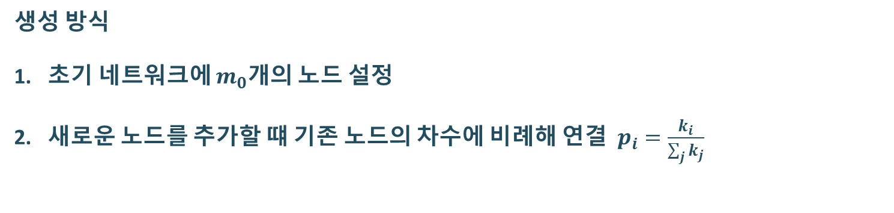
Part 5
랜덤 네트워크 - BA model
BA model : 차수가 많은 노드 일수록 새로운 노드가 연결될 확률이 높은 네트워크
생성 방식
초기 네트워크에 $m_{0}$개의 노드 설정
새로운 노드를 추가할 떄 기존 노드의 차수에 비례해 연결 $p_{i}=\frac{k_{i}}{\sum_{j}{k_{j}}}$
특성
네트워크가 균형 잡히지 않고 불균형한 구조를 가진다.

Slide 47
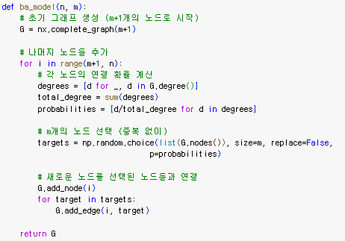
Part 5
랜덤 네트워크 - BA model
BA model : 차수가 많은 노드 일수록 새로운 노드가 연결될 확률이 높은 네트워크
코드

Slide 48
Part 5
랜덤 네트워크 - BA model
BA model : 차수가 많은 노드 일수록 새로운 노드가 연결될 확률이 높은 네트워크
최종 노드 수
코드

Slide 49
Part 5
랜덤 네트워크 - BA model
BA model : 차수가 많은 노드 일수록 새로운 노드가 연결될 확률이 높은 네트워크
새로운 노드가 연결할 기존 노드 수
코드

Slide 50
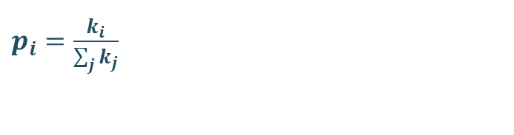
Part 5
랜덤 네트워크 - BA model
BA model : 차수가 많은 노드 일수록 새로운 노드가 연결될 확률이 높은 네트워크
코드
$p_{i}=\frac{k_{i}}{\sum_{j}{k_{j}}}$

Slide 51
Part 5
랜덤 네트워크 - BA model
BA model : 차수가 많은 노드 일수록 새로운 노드가 연결될 확률이 높은 네트워크
코드
중복 방지

Slide 52
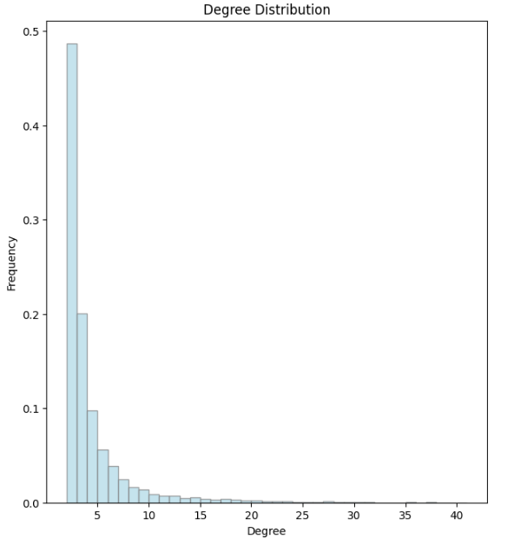
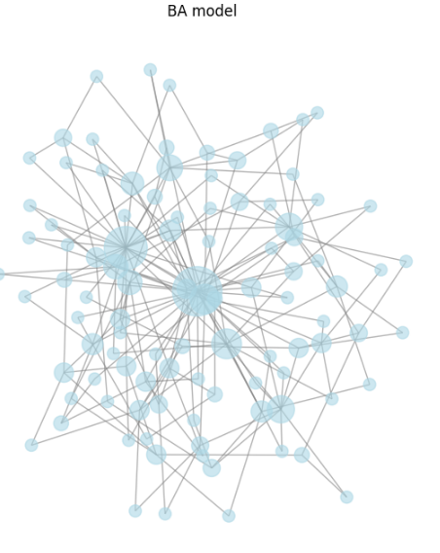
Part 5
랜덤 네트워크 - BA model
BA model : 차수가 많은 노드 일수록 새로운 노드가 연결될 확률이 높은 네트워크

Slide 53
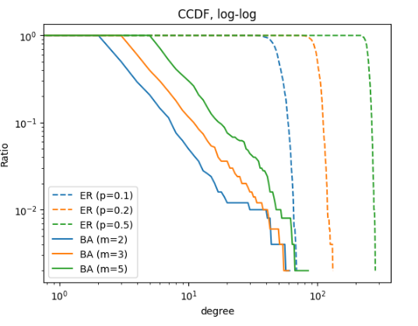
Part 5
랜덤 네트워크 - BA model
BA model : 차수가 많은 노드 일수록 새로운 노드가 연결될 확률이 높은 네트워크
실제 네트워크와 비슷한 성질을 가진 BA 모델이 ER보다 CCDF에서 좀더 선형적인 모습이 보인다.

